Slide 1
Развитие творческих способностей учащихся
Выполнила:
учитель начальных классов
МБОУ СОШ -№2 г. Семикаракорска
Божко Анна Анатольевна

Slide 2
«Если ученик не научится в школе сам ничего творить, то и в жизни он всегда будет только подражать, копировать, так как мало таких, которые, научившись копировать, умели делать самостоятельное приложение этих сведений» Л.Н.Толстой

Slide 3
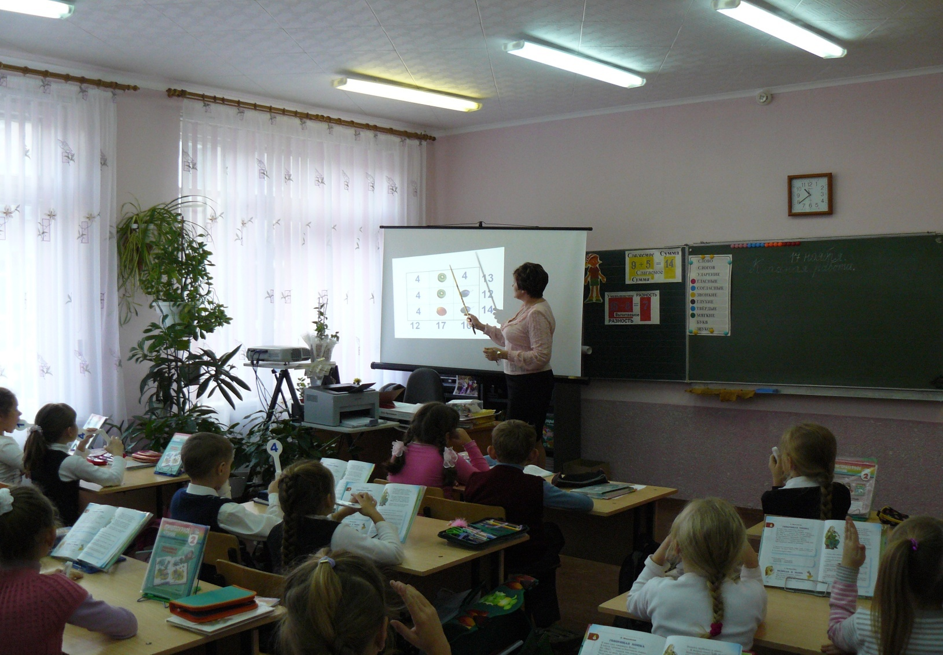
«Через игру- к знаниям!»

Slide 4
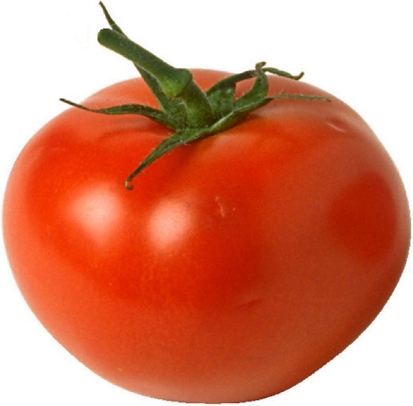
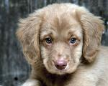
. Исключение лишнего

Slide 5
«Новое применение!»
Придумай 10 новых применений таким знакомым предметам, как кухонный нож, столовая ложка и вилка ,терка и т.д.

Slide 6
«Старая сказка на новый лад»
Попробуйте придумать новое окончание известным народным сказкам: «Петушок и бобовое зернышко»,«Волк и семеро козлят»

Slide 7
Инсерт
Пометки на полях:
«V» – я так и думал
«+» – новая информация
«+!» – очень ценная информация
«-» – у меня по-другому
«?» – не очень понятно, я удивлён

Slide 8
Водоёмы
Естественные
Искусственные
Пресноводные
Солёные
Большие
Маленькие
Постоянные
Временные

Slide 9
«Друдлы»
Графические загадки -головоломки.

Slide 10
Синквейн
Правила составления синквейна: -имя существительное; -имя прилагательное, имя прилагательное; -глагол, глагол , глагол; -предложение из нескольких слов, показывающее отношение к теме; -слово, связанное с первым словом , отражает сущность темы

Slide 11
Учитель
Добрый, мудрый
Учит, объясняет, надеется
Понимает проблемы своих учеников
Наставник

Slide 12
Поиск аналогов

Slide 13
Развивающий канон
к/о ко/мо корова/2
р/о ло/ро молоко/3
в/? ва/? верблюд/?

Slide 14
Веб-квест
Пересказ
Планирование и проектирование
Самопознание
Компиляция
Творческое задание
Научные исследования
Журналистское расследование
Аналитическая задача
Достижение консенсуса

Slide 15
Примеры веб-квестов
«Терроризм»
«В гостях у помещиков» (по поэме Н.Гоголя «Мертвые души»)
«Защитим Байкал»
«Создай компьютер своей мечты»
«Преступность несовершеннолетних»
«Наблюдение солнечной активности»
«Дети – солдаты»
«Цивилизации России»
«Тропами горного Алтая»

Slide 16
Информационные ресурсы
1.http://slovari.yandex.ru/art.xml?art=psychlex4/PS4/ps4-0108.htm&encpage=psychlex4 2.NUMI.RU 4.http://animashky.ru/blog/novogodnjaja_jolka

